Slide 1

أ / ريحانه العامر و أ / أسماء الباحسين

Slide 2
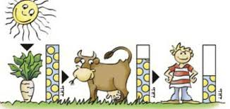
أعطي عنوان مناسباً لهذه الصورة
طاقة
طاقة
طاقة

Slide 3
كيف تحصل الكائنات الحية على الطاقة ؟

Slide 4
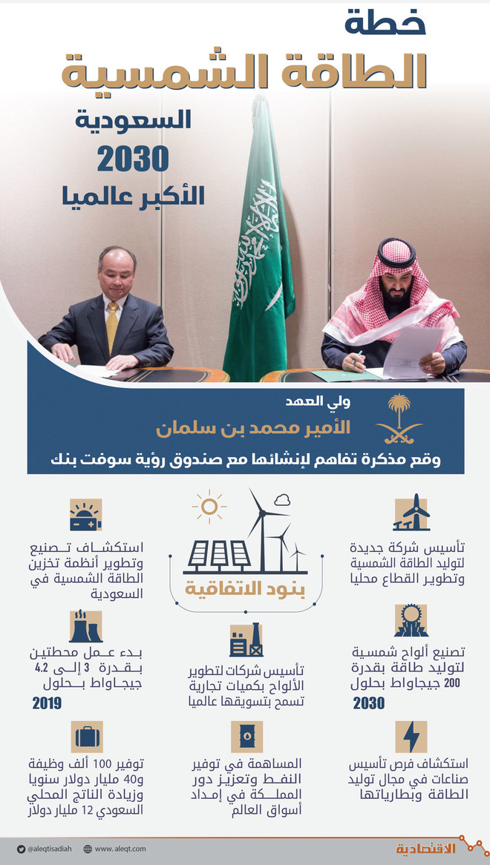


Slide 5
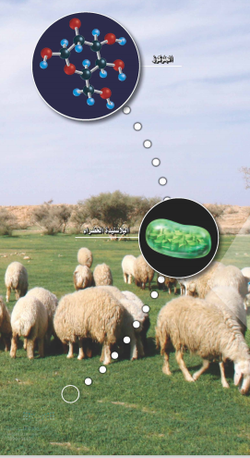
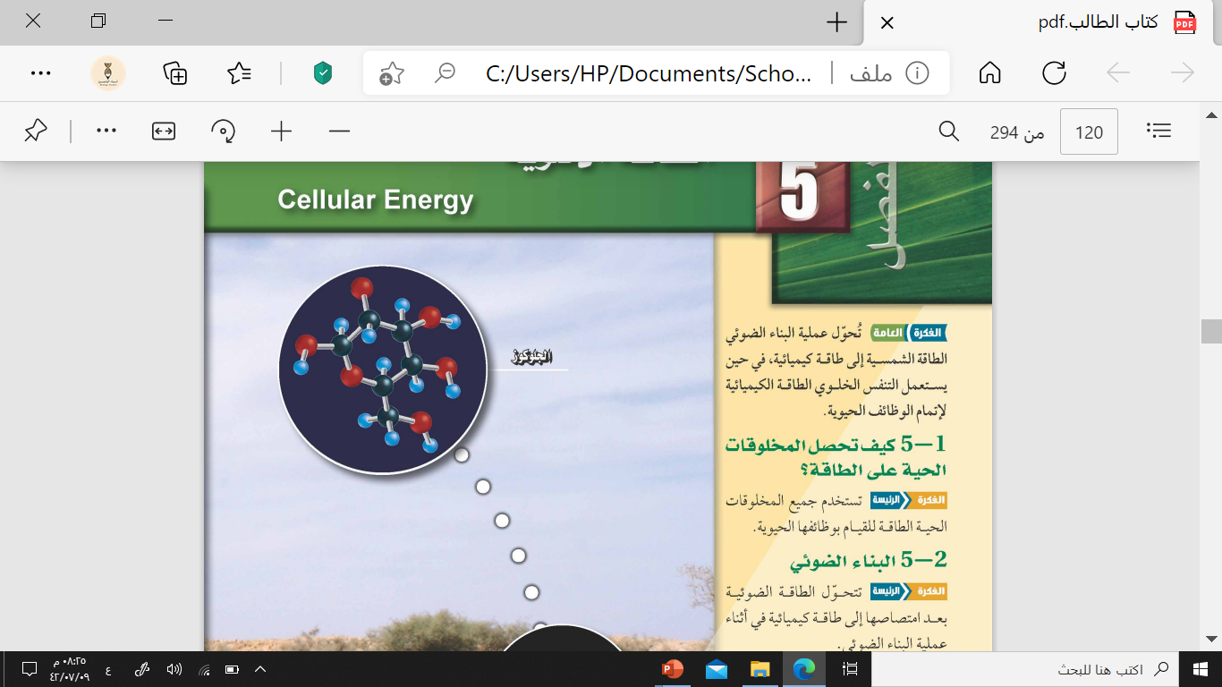
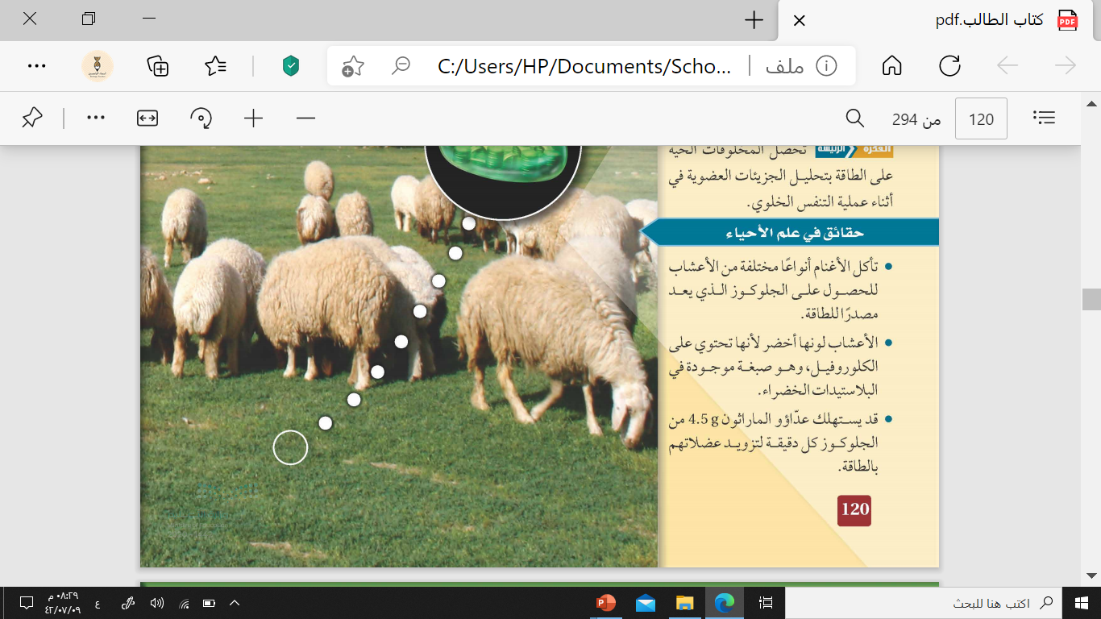
الفصل 5
الطـاقة الخـلوية

Slide 6
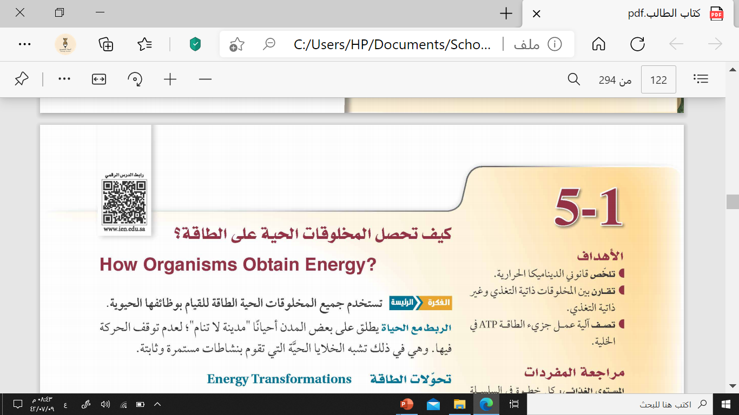


Slide 7

جدول التعلم
طالبتي العزيزة باستخدام استراتيجية التصفح اطلعي على عناصر الدرس في كتابكـِ المقرر وحددي العناصر التي سبق أن تعلمتها (ماذا أعرف) والعناصر التي لم تتعلمين عنها (ماذا أود أن أتعلم)
فردي ـ دقيقة واحدة
ماذا أعرف؟ | ماذا أود ان أتعلم؟ | ماذا تعلمت؟

Slide 8

على ضوء النشاط السابق
ضعي بالتعاون مع زميلاتكـِ في المجموعة
أهـداف
لدرسنا اليوم

Slide 9
تلخص قانوني الديناميكا الحرارية .
تقارن بين المخلوقات الذاتية التغذي والغير ذاتية التغذي .
تصف آلية عمل جزيء الطاقة ATP في الخلية .

Slide 10

المفردات الجديدة
الطاقة
عملية الأيض
الديناميكا الحرارية
ATP
التنفس الخلوي

Slide 11
الفكرة الرئيسة
تستخدم جميع المخلوقات الحية الطاقة للقيام بوظائفها الحيوية

Slide 12





بالتعاون مع زميلاتكـِ في المجموعة اربطي كل مصطلح بما يناسبه من عبارات من كتابك
الأيض
جميع التفاعلات الكيميائية في الخلية
القدرة على إنجاز شغل
الطاقة

Slide 13
الأيض
جميع التفاعلات الكيميائية في الخلية
القدرة على إنجاز شغل
الطاقة
الأيض
جميع التفاعلات الكيميائية في الخلية
القدرة على إنجاز شغل
الطاقة
الأيض
جميع التفاعلات الكيميائية في الخلية
القدرة على إنجاز شغل
الطاقة

Slide 14
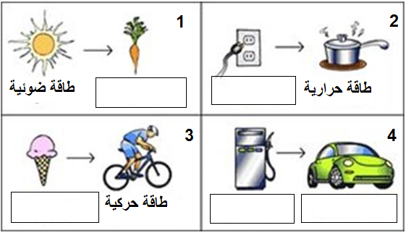
قوانين الديناميكا الحرارية
عزيزتي تأملي الصورة التي أمامك ثم أجيبي على المطلوب .
املئي المربع بنوع الطاقة المناسب؟
فسري ما حدث للطاقة في كل صورة؟
استنتجي القانون الأول
كيميائية
كهربائية
كيميائية
كيميائية
حركية
القانون الأول : قانون حفظ الطاقة
الطاقة يمكن أن تتحول من شكل لآخر ولكن لا يمكن أن تفنى أو تستحدث إلا بمشيئة الله

Slide 15
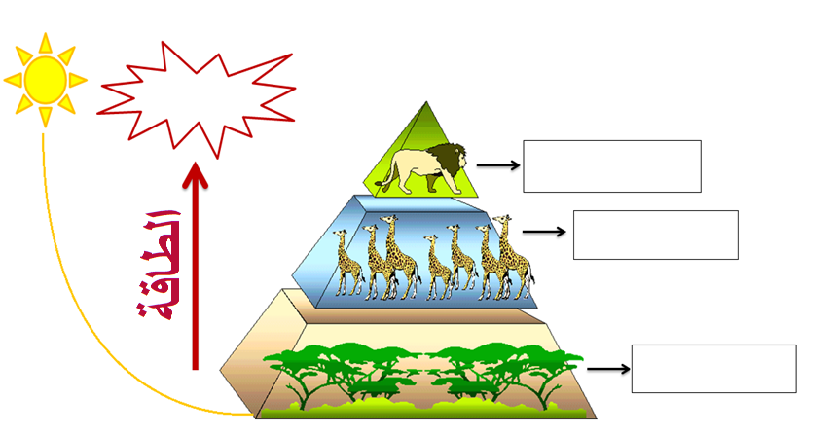
قوانين الديناميكا الحرارية
تأملي الصورة التالية ثم أجيبي على الأسئلة التالية:
صنفي المخلوقات الحية حسب نوع تغذيتها؟
ما هو مصدر الطاقة للكائنات المنتجة للغذاء؟
ماذا يحدث للطاقة عند تحولها من شكل لآخر؟
استنتجي القانون الثاني .
تقل
مستهلكات ثانوية
مستهلكات أولية
منتجات
القانون الثاني:
تفقد الطاقة عند تحولها من شكل الى أخر على شكل حرارة

Slide 16

اربطي بين قانوني الديناميكا الحرارية والمخلوقات الحية في الشكل

Slide 17
لا يمكن للمخلوقات الحية في السلسلة الغذائية استحداث الطاقة أو إفناؤها بل تتحول إلى أشكال أخرى .
وفي أثناء ذلك يُفقد جزءاً منها على شكل طاقة حرارية

Slide 18

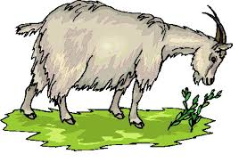
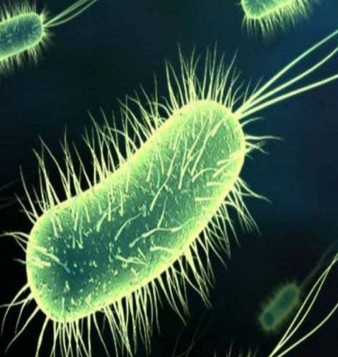


تنقسم الكائنات الحية من حيث التغذية
من خلال معلوماتك السابقة ومن خلال الصور أكملي الخريطة المعرفية التالية
كائنات تحتاج إلى
ابتلاع غذائها وهضمه
كائنات قادرة على
صنع غذائها بنفسها
غير ذاتية التغذي
....................
ذاتية التغذي
....................
ومنها
ومنها
كيميائية
ضوئية

Slide 19
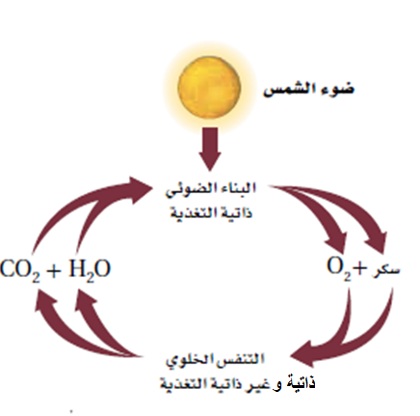
عملية الأيض Metabolism
هي جميع التفاعلات الكيميائية في الخلية و تشمل مسارات الهدم و البناء
حددي مسارات الهدم والبناء في الشكل .
مسار بناء
مسار هدم

Slide 20
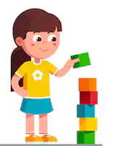
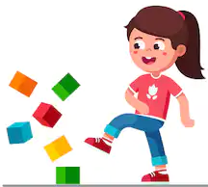
اقرئي في كتابكِ المقرر عن الايض ثم قارني بين مسارات الهدم والبناء
وجه المقارنة | الهدم |  | البناء
التعريف | تكسير الجزيئات الكبيرة وتحويلها إلى جزيئات صغيرة |  | ربط الجزيئات الصغيرة وتحويلها إلى جزيئات كبيرة
مثال | التنفس الخلوي |  | البناء الضوئي
الطاقة | تحرر الطاقة التي داخل المركبات |  | تخزن الطاقة داخل المركبات

Slide 21

قارني بين مسار الهدم و مسار البناء في مخطط فن .
مسار البناء
مسار الهدم
1.بناء الجزيئات الكبيرة من جزيئات صغيرة
2.تستخدم الطاقة
مثال/ البناء الضوئي
1.تحلل الجزيئات الكبيرة الى جزيئات صغيرة
2.تتحرر الطاقة
مثال/ التنفس الخلوي
عمليات كيميائية
تتم في الخلايا

Slide 22

صنفي التفاعلات الحيوية التالية إلى هدم وبناء :
تكوين الانزيمات في الجسم
هضم النشا وتحوله إلى مالتوز
هدم □ بناء □
هدم □ بناء □
حرق الدهون عند القيام بنشاط جسمي
تخزين الجلايكوجين في الكبد والعضلات
هدم □ بناء □
هدم □ بناء □

Slide 23
توجد الطاقة في عدة أشكال منها :
الطاقة الضوئية ، الطاقة الميكانيكية ، الطاقة الحرارية ، الطاقة الكيميائية
في المخلوقات الحية تخزن الطاقة الكيميائية داخل الجزئيات الحيوية
ويمكن أن تتحول الطاقة الكيميائية إلى أشكال أخرى من الطاقة .
مثال / الطاقة الكيميائية المخزنة في الجزئيات الحيوية تتحول إلى طاقة ميكانيكية عند انقباض العضلات .

Slide 24
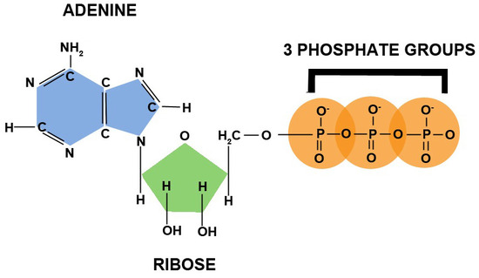
يُعد جزيءATP من الجزيئات المخزنة و الناقلة للطاقة الأكثر انتشارا في خلايا جميع الكائنات الحية
يتركب جزيءATP من :
1) 3مجموعات من الفوسفات
2) سكر الرايبوز
3) قاعدة نيتروجينية ( أدنين )

Slide 25
لاحظي
كيف يتم تخزين الطاقة
في جزيء الـATP
وكيف تتحرر
الطاقة منه؟

Slide 26
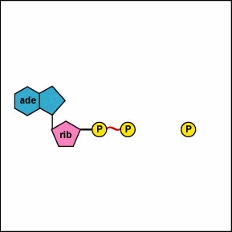
تتحرر الطاقة في جزيء الـATP
عندما تنكسر الرابطة بين مجموعة الفوسفات الثانية و الثالثة مكوناً ADP

Slide 27
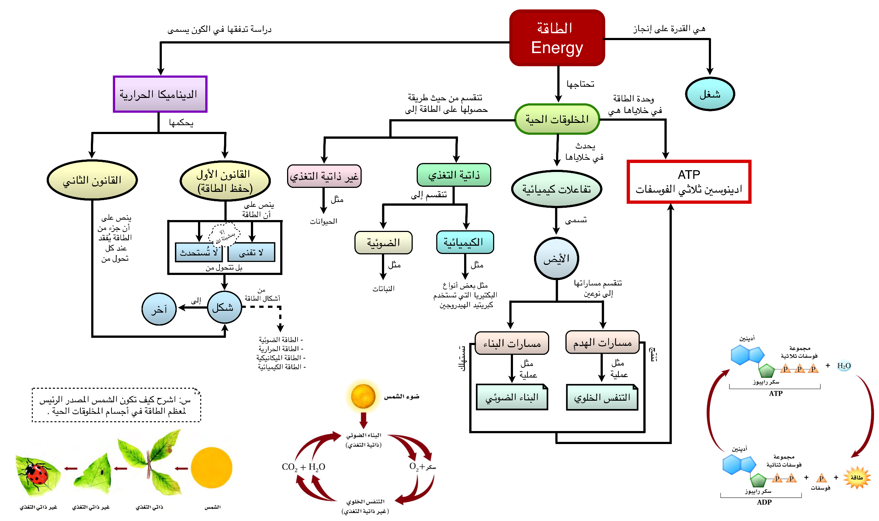

Slide 28

في منصة مدرستي

Slide 29

اللهم علمنا ما ينفعنا وانفعنا بما علمتنا وزدنا علماً

Slide 30
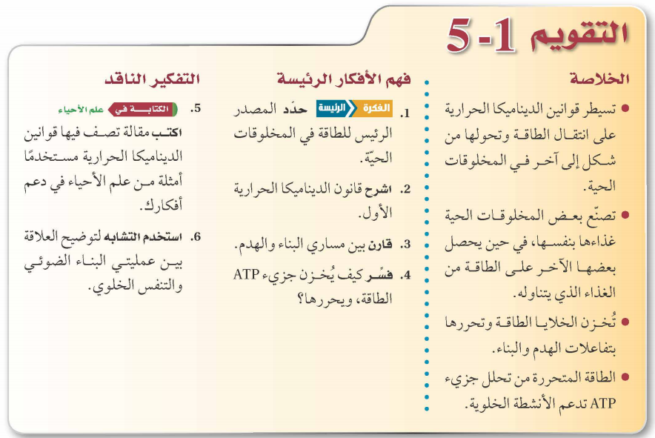

Slide 31
